Slide 1



ANAシステムズ 御中
2018年度adam開発技術習得研修
開発業務手順（前半）
平成30年12月3日

Slide 2
開発業務手順（前半）
開発業務とは？
開発業務とは、
要求された内容に従って
企業の業務システムや情報システム（エンタープライズ系ソフトウェア）を構築し、
ビジネス上の目的を達成する業務の事です。
開発業務では、上記内容をプロジェクトとして実行していきます。
補足：
運用業務とは、
業務を円滑に行うために、システムをつねに安定して運用することです。
問合せ対応の窓口業務、定型的なオペレーションの定常業務、
障害発生時の障害対応業務、ハードウェアやキャパシティ管理などの管理業務があります。
運用全般を、ITサービスマネジメントと呼び、
ベストプラクティス集としてITIL（Information Technology Infrastructure Library）
があります。

Slide 3
開発業務手順（前半）
開発手法
情報システムを作るときにどういった手順で進めるか定めたものを
開発手法といいます。
開発業務の手法には、以下の４種類があります。
１．ウォーターフォールモデル
２．スパイラルモデル
３．プロトタイプモデル
４．アジャイルモデル

Slide 4
開発業務手順（前半）
ウォーターフォールモデル
システム開発で最も多く使われる開発手法です。
ウォーターフォールとは、「滝」という意味で、上流から下流にかけて
さかのぼる事なくプロジェクトを進めて行きます。
ウォーターフォール型開発手法では、
最初に開発範囲、業務プロセスを決定します。
続いて画面の詳細を決定し、機能ごとの仕様書を作成して、実装を行います。
要件定義
基本設計
詳細設計
実装
結合テスト
システムテスト

Slide 5
開発業務手順（前半）
ウォーターフォールモデル
ウォーターフォールモデルのメリットとデメリット
メリット | デメリット
各フェーズで仕様書をレビューする事で、作業結果の承認を得る事ができる。 | ユーザがシステムの完成をイメージしにくい。
設計、実装と進むので作業が分業化しやすい。 | 設計変更が発生すると前のフェーズに戻り設計をやり直す必要がある。

Slide 6
開発業務手順（前半）
プロトタイプモデル
プロトタイプモデルは、開発の初期段階でプロトタイプを提示し、
システムの機能を確認してから開発を行う手法です。
要件定義
プロトタイプ作成
プロトタイプレビュー
基本設計
詳細設計
実装
結合テスト
システムテスト

Slide 7
開発業務手順（前半）
プロトタイプモデル
プロトタイプモデルのメリットとデメリット
メリット | デメリット
プロトタイプで仕様を確認してから開発に入るため手戻りが少ない。 | プロトタイプの作成に工数が掛る。 （画面数が多いシステムの場合、適用が難しい）

Slide 8
開発業務手順（前半）
スパイラルモデル
スパイラルモデルは、
独立性の高い機能からウォーターフォールモデルを複数回実施して、
完成度を高めていく開発手法です。
スパイラルモデルは比較的、大規模なプロジェクトで実施されます。
１回目のスパイラル
2回目のスパイラル
要件定義
要件定義
基本設計
基本設計
詳細設計
詳細設計
実装
実装
結合テスト
結合テスト
システムテスト
システムテスト

Slide 9
開発業務手順（前半）
スパイラル型開発手法
スパイラル型開発手法のメリットとデメリット
メリット | デメリット
要件変更に対応し易い。 （要件変更は次のスパイラルで吸収すす） | プロトタイプを作成する場合は、 スパイラルごとに作成する必要があるため、コストが掛る。
最終的な実装が、要件と剥離しにくい。 | 設計変更が発生すると前のフェーズに戻り設計をやり直す必要がある。

Slide 10
開発業務手順（前半）
アジャイルモデル
アジャイルとは、「俊敏」なという意味で開発内容を多数の
小さな機能（MVP： Minimum Viable Product)に分割して実装し、
MVPの実装を反復させて完成を目指す手法です。
アジャイルモデルは、自社開発（内製）が多い米国で発展してきた手法です。
また、比較的小規模なシステム開発で実施されます。
要件定義
機能分割
MVP
基本設計
基本設計
詳細設計
詳細設計
実装
実装
機能テスト
機能テスト
MVP
結合テスト

Slide 11
開発業務手順（前半）
アジャイルモデル
アジャイルモデルのメリットとデメリット
メリット | デメリット
要件変更に対応し易い。 | 小さな機能単位で開発を実施するので、スケジュールと進捗が把握しにくい（スケジュールと工数の見積が難しい）
優先度の高い機能を先に実装する事で、コストの低下、時間の短縮が図れる。 | 要件定義、設計、実装を反復するため、分業がしづらい。

Slide 12
開発業務手順（前半）
システム開発の各フェーズ
システム開発では一般的に以下のフェーズがあります。
各フェーズでは前工程の成果物を元に次工程に渡すための成果物を作成します。
各フェーズの内容について確認していきましょう。
１．要件定義
２．基本設計（外部設計）
３．詳細設計（内部設計）
４．実装
５．結合テスト
６．システムテスト
７．リリース

Slide 13
開発業務手順（前半）
要件定義
システムやソフトウェアの開発において、実装すべき機能や満たすべき性能などのを明確にしていく作業のこと。
いわゆる上流工程の一部で、実際の開発・実装作業を始める前に行う作業の一つである。
この工程でのインプット
プロジェクト計画書
この工程でのアウトプット
要件定義書
業務フロー、DFD
要件定義書の記載内容（例）
1．システム導入の目的と目標
2．システムの概要／システムの構想
3．システム導入後の業務フロー
4．機能要求
5．入力要求と出力要求
6．品質・性能要求
7．セキュリティ要求

Slide 14
開発業務手順（前半）
補足：要件定義
要件定義に繋がる
システム化の方向性、システム化計画、要件定義までを、
超上流工程と呼びます。
要件定義の３つの要素
各レベルの利害関係者
の事をステークホルダーといいます
ビジネスレベル
（経営者の視点）
業務レベル
（ユーザの視点）
システムレベル
（システムの視点）
現状分析
現状分析
現状分析
ビジネス要件
業務要件
システム要件

Slide 15
開発業務手順（前半）
補足：要件定義
超上流工程では、
ビジネスレベル、業務レベル、システムレベルで現状分析を行い、
課題の抽出、要望をまとめ、As-Is（現在の状況）、To-Be（あるべき姿）
として定義します。
As-IsとTo-Beの間のギャップを確認した後に、対応の必要性を考慮し、
要件としてまとめます。
To-Be
（あるべき姿）
ビジネスレベル
業務レベル
システムレベル
As-Is
（現在の状況）
ビジネスレベル
業務レベル
システムレベル
ギャップ
このギャップを埋める

Slide 16
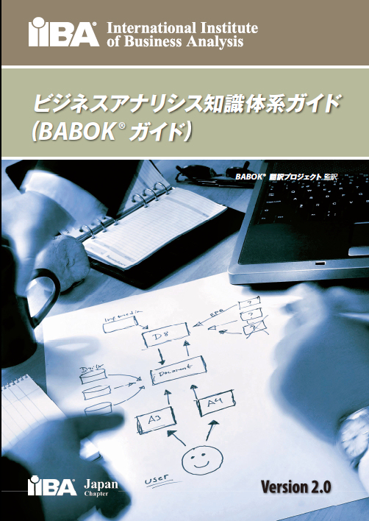
開発業務手順（前半）
補足：要件定義
超上流工程では、
経営企画に関する知識、業務レベルの知識、システムレベルでの知識が必要となってきます。
また、各レベルのステークホルダーとの調整や、コミュニケーション方法、
要求の管理を行い、要求に対する解決手段を決定する必要があります。
上記のような課題や問題を解決する手法の事を
ビジネスアナリシスといいます。
ビジネスアナリシスの知識体系ガイドとして
BABOKガイドがあります。

Slide 17
開発業務手順（前半）
基本設計（外部設計）
顧客が必要としている要件をまとめた要件定義を元に、どのようなシステムを開発すればそれを満たすことが出来るかを検討し、
機器の構成や実装すべき機能、画面や帳票など操作や入出力に関する事項、生成・保管されるデータの概要など、
システムの基礎的な仕様をまとめたものを基本設計という。
・この工程でのインプット
要件定義書
業務フロー、DFD
・この工程でのアウトプット
基本設計書（外部設計書）
画面、帳票レイアウト、外部接続
E-R図
テーブル定義
機能仕様書

Slide 18
開発業務手順（前半）
詳細設計（内部設計）
プログラム設計の前段階で行われる場合は、基本設計(概要設計)で定められた機能や操作・表示方法などに基づいて、
システムとしてそれをどう実現するかを具体的に定めていく。
・この工程でのインプット
基本設計書（外部設計書）
画面、帳票レイアウト、外部接続
E-R図
テーブル定義
機能仕様書
・この工程でのアウトプット
詳細設計書（内部設計書）

Slide 19
開発業務手順（前半）
実装・単体テスト
詳細設計書を元に、プログラムを作成する。
実装とは仕様やアルゴリズムを具体的なプログラミング言語のプログラムとして実現すること。
・この工程でのインプット
詳細設計書（内部設計書）
・この工程でのアウトプット
プログラム

Slide 20
開発業務手順（前半）
結合テスト
システムやプログラムの結合段階で行われるソフトウェアテストのこと。システムを構成するモジュールやサブシステムが設計どおりに相互連携するかどうかを検証する。
・この工程でのインプット
プログラム
・この工程でのアウトプット
結合テスト結果

Slide 21
開発業務手順（前半）
補足：テスト技法
単体テスト、結合テストでは、以下のテスト技法を使用します。
・単体テスト（ホワイトボックステスト）
ホワイトボックステストでは、プログラムの制御の正当性を検証します。
以下のテスト技法があります。
１．命令網羅
全ての条件を少なくとも１回は実行するようにテストケースを作成する。
ケース１ 条件１ 真 、条件２ 真 結果 真
２．判定条件網羅
判定条件で真となる場合、偽となる場合をそれぞれ少なくとも１回は実行するようにテストケースを作成する。
ケース１ 条件１ 真、条件２ 真 結果 真
ケース２ 条件１ 偽、条件２ 偽 結果 偽

Slide 22
開発業務手順（前半）
３．条件網羅
判定条件が複数条件である場合（AND、OR）に採用する方法。判定条件でそれぞれの条件が真と偽の場合を組み合わせたテストケースを作成する。
ケース１ 条件１ 真、条件２ 偽 結果 真
ケース２ 条件１ 偽 条件２ 真 結果 真
４．判定条件／条件網羅
判定条件と条件網羅を組み合わせてテストケースを作成する。
ケース１ 条件１ 真 条件２ 偽 結果 真
ケース２ 条件１ 偽 条件２ 真 結果 真
ケース３ 条件１ 偽 条件２ 偽 結果 偽
５．複数条件網羅
判定条件の全ての可能な結果の組み合わせを網羅し、かつ、全ての命令を少なくとも１回は実行するようにテストケースを作成する。
ケース１ 条件１ 真 条件２ 真 結果 真
ケース２ 条件１ 真 条件２ 偽 結果 真
ケース３ 条件１ 偽 条件２ 真 結果 真
ケース４ 条件１ 偽 条件２ 偽 結果 偽

Slide 23
開発業務手順（前半）
テスト技法
・機能テスト（ブラックボックステスト）
ブラックボックステストでは、プログラムの仕様に基づくテストケースを考えて、
入力に対して正しい出力結果が得られるかを検証します。
以下のテスト技法があります。
同値分割
起こりうるすべての事象をいくつかのグループに分け、各グループから代表値を選ぶ方法です。
このグループを「同値クラス」といい、同様の出力結果が得られる入力値の集合です。
限界値分析
同値クラスの境界値付近を入力値として選んでテストする方法です。
一般的に、ソースコードのバグは境界値付近に潜在することが多いといわれています。
デシジョンテーブル（決定表）
論理関係を表形式で整理するためのツールで、行方向に条件と動作、列方向にルールを組合せて、マトリックスでケースを表現します。

Slide 24
開発業務手順（前半）
システムテスト
システムが全体として予定通りの機能を満たしているかどうかを確認するテストのことである。時間の流れに沿って、多岐にわたって、動作確認を行う。
一般的に、パフォーマンス・テストや負荷テスト、障害テストはこの工程で行う。
・この工程でのインプット
プログラム
・この工程でのアウトプット
システムテスト結果

Slide 25
開発業務手順（前半）
システムテスト
システムテストでは、以下の観点でテストを実施します。
・機能
システム要件を満たしているかをチェックする
・性能
レスポンスタイムなどの性能をチェックする
・操作性
ユーザの操作性をチェックする
・障害回復
障害発生時への対策や回復機能をチェックする
・負荷
実際の稼働時と同等の負荷を想定してチェックする
・耐久
長時間の連続稼働に耐えられるかチェックする
・例外
システムで制限されているデータの入力に対する対処についてチェックする

Slide 26
開発業務手順（前半）
リリース
システムを本番稼働させる事。
データ移行はこのフェーズで行う。
リリース後は、運用、保守フェーズに入る。
・この工程でのインプット
プログラム

Slide 27
開発業務手順（前半）
補足：レビュー
各工程の成果物に対して、レビューを実施して次工程に入ってよいかを判断します。
設計書のレビューの事をデザインレビュー、プログラムのレビューの事をコードレビューといいます。
レビューの技法には以下があります。
・ウォークスルー
ウォークスルーは、レビューを希望する作成者が数人のレビューアを招集、成果物の内容を順に説明する形式をとる。それに対してレビューアは、説明を通じて対象を追跡・検証し、その誤りや矛盾、抜け漏れなどを指摘する。
・インスペクション
インスペクションは、事前に定められた手順とチェックリストに従って第三者がレビューを行う、最も形式的なレビュー手法である。モデレータと呼ばれる開催責任者が会議の進行を取り仕切る。

Slide 28
開発業務手順（前半）
補足：レビュー
・ラウンドロビンレビュー
ラウンドロビンは、レビューのために発生する作業を参加者それぞれに均等配分し、同じ役割と機会を割り当てる。
・パスアラウンド
レビュー対象となる成果物を電子メールなどで複数のレビューアに配布、回覧しフィードバックを求める方法。物理的、時間的な理由で会合が持てない場合、簡易にコメントが欲しい場合に利用する。

Slide 29
開発業務手順（前半）
プロジェクトについて
要件定義からリリースまでの期間をプロジェクトと呼びます。
プロジェクトの定義は以下となります。
プロジェクトの定義
１．独自性がある
繰り返しではない１回限りの活動の事。
２．有期性がある
開始と終了が明確となっている。
プロジェクトの立ち上げ時に、「プロジェクト目標に対する成功基準」を設定する。

Slide 30

開発業務手順（前半）
プロジェクトマネジメント
プロジェクトを成功に導くために以下の３要素を実施する事を
プロジェクトマネジメントといいます。
１．要求事項の特定
２．計画・実行に際して、ステークホルダーのニーズへの取り組み
３．制約条件のバランスを取ること
制約条件：スコープ（範囲）、品質、スケジュール、予算、資源、リスク
プロジェクトマネジメントの知識体系を
まとめたものをPMBOKガイドといいます。

Slide 31
開発業務手順（前半）
PMBOKにおける知識管理体系
知識エリア | 立ち上げプロセス | 計画プロセス | 実行プロセス | 監視・コントロールプロセス | 終結プロセス
プロジェクト統合マネジメント | ・プロジェクト憲章作成 ・プロジェクトスコープ記述書暫定版作成 | ・プロジェクトマネジメント計画書作成 | ・プロジェクト実行の指揮・マネジメント | ・プロジェクト作業の監視コントロール ・統合変更管理 | ・プロジェクト終結
プロジェクトスコープマネジメント |  | ・スコープ計画 ・スコープ定義 ・WBS作成 |  | ・スコープ検証 ・スコープコントロール
プロジェクトタイムマネジメント |  | ・アクティビティ定義 ・アクティビティ資源見積 ・アクティビティ所用期間見積 ・スケジュール作成 |  | ・スケジュールコントロール
プロジェクトコストマネジメント |  | ・コストの見積 ・コストの予算化 |  | ・コストコントロール
プロジェクト品質マネジメント |  | ・品質計画 | ・品質保証 | ・品質管理
プロジェクト人的資源マネジメント |  | ・人的資源計画 | ・プロジェクトチーム構成 ・プロジェクトチーム育成 | ・プロジェクトチームマネジメント
プロジェクトコミュニケーションマネジメント |  | ・コミュニケーション計画 | ・情報配布 | ・実績報告 ・ステークホルダーマネジメント
プロジェクトリスクマネジメント |  | ・リスクマネジメント計画 ・リスク識別 ・定性的分析 ・定量的分析 ・リスク対応計画 |  | ・リスクの監視コントロール
プロジェクト調達マネジメント |  | ・購入調達計画 ・契約計画 | ・納入者回答依頼 ・納入者選定 | ・契約管理 | ・契約終結

Slide 32
開発業務手順（前半）
プロジェクトマネジメント
プロジェクトマネジメントでは、プロジェクトを以下の流れでマネジメントします。
１．立ち上げプロセス
公式な許可を得て、プロジェクトやフェーズを開始するプロセス
２．計画プロセス
スコープ（範囲）を確定し、目標達成のための作業を規定するプロセス。
３．実行プロセス
プロジェクトマネジメント計画書に規定された作業を実施するプロセス。
４．監視、コントロールプロセス
進捗や実績の追跡、レビュー、統制、および必要な変更のためのプロセス。
５．終結プロセス
プロジェクトやフェーズまたは契約による義務を公式に完結するためのプロセス

Slide 33
開発業務手順（前半）
プロジェクトマネジメント
プロジェクトの各プロセスの関係は以下となります。
立ち上げ
プロセス
計画
プロセス
実行
プロセス
終結
プロセス
監視、コントロール
プロセス

Slide 34
開発業務手順（前半）
プロジェクトマネジメント
プロジェクトマネジメントでは以下の知識を活用してマネジメントを行います。
１．プロジェクト統合マネジメント
２．プロジェクト・スコープ・マネジメント
３．プロジェクト・タイム・マネジメント
４．プロジェクト・コスト・マネジメント
５．プロジェクト品質マネジメント
６．プロジェクト人的資源マネジメント
７．プロジェクト・コミュニケーション・マネジメント
８．プロジェクト・リスク・マネジメント
９．プロジェクト調達マネジメント

Slide 35
開発業務手順（前半）
1.プロジェクト統合マネジメント
プロジェクト全体の計画、実施、監視、終結のプロジェクトライフサイクルの管理を行います。
・立ち上げプロセス
プロジェクト憲章作成
プロジェクトスコープ記述書暫定版作成
・計画プロセス
プロジェクトマネジメント計画書作成
・実行プロセス
プロジェクト実行の指揮、マネジメント
・監視コントロールプロセス
プロジェクト作業の監視コントロール
統合変更管理
・終結プロセス
プロジェクト終結

Slide 36
開発業務手順（前半）
2.プロジェクトスコープマネジメント
プロジェクトスコープマネジメントでは、実施範囲の管理を行います。
・計画プロセス
スコープ計画
スコープ定義
WBS作成
・監視コントロールプロセス
スコープ検証
スコープコントロール

Slide 37
開発業務手順（前半）
2.プロジェクトスコープマネジメント
WBS(Work Breakdown Structure)とは、プロジェクトの成果物や作業を管理しやすいように、要素に分解する事です。
adam
最下層の内容を
ワークパッケージと呼ぶ
この単位で進捗の管理を行う
インターネット
フロント
バック
要件定義
基本設計
詳細設計
ユーザインタフェース設計
機能設計
データ設計
画面レイアウト設計
帳票レイアウト設計
機能一覧
機能仕様
テーブル定義

Slide 38
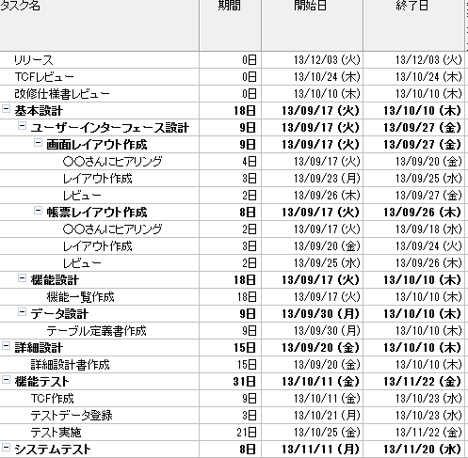
開発業務手順（前半）
2.プロジェクトスコープマネジメント
WBS(Work Breakdown Structure)を作成し、ワークパッケージを明確にし、
更に必要に応じて実際の作業としてアクティビティとして管理します。
ワークパッケージ
アクティビティ

Slide 39
開発業務手順（前半）
3.プロジェクトタイムマネジメント
プロジェクトタイムマネジメントでは、時間管理、スケジュール管理を行います。
・計画プロセス
アクティビティ定義
アクティビティ順序設定
アクティビティ資源見積
アクティビティ所要期間見積
スケジュール作成
・監視コントロールプロセス
スケジュールコントロール

Slide 40
開発業務手順（前半）
3.プロジェクトタイムマネジメント
アローダイヤグラム
プロジェクトタイムマネジメントでは、所要日数の把握に
アローダイアグラムを使用します。
アローダイアグラムを作成するとプロジェクト全体の見通しと実現性の確認ができます。
アローダイヤグラムの中で、一番時間の掛かる経路の事をクリティカルパスといい、プロジェクトの所要日数となります。
クリティカルパスの作業は遅延しないように管理する必要があります。
画面レイアウト作成
4日
要件定義書作成
３日
開始
開始
要件ヒアリング
３日
レビュー
１日
機能一覧作成
2日
現行システム分析
５日
業務フロー作成
３日
テーブル定義作成
4日

Slide 41
開発業務手順（前半）
3.プロジェクトタイムマネジメント
EVM
アーンドバリューマネジメント(EVM)は、進捗管理の標準的な手法であり、進捗状況を金銭的価値に置き換えて、数量的な進捗管理を実施する方法です。
BAC（Budget at Completion:完成時総予算） プロジェクトの完了までの見積予算
PV（Planned Value:計画価値） 計画上の出来高（進捗状況）
EV（Earned Value:出来高） 実際の出来高（進捗状況）
AC（Actual Cost:実コスト） 完了した作業のコスト
PV(予定）より、AC（実コスト）が上回っている
予算オーバー
コスト（時間）
BAC（完了時の予定）
AC（実コスト）
PV（計画価値）
ＰＶ（計画価値）よりＥＶ（実績）
が下回っている
進捗遅れ
EV（出来高）
期間（日）

Slide 42
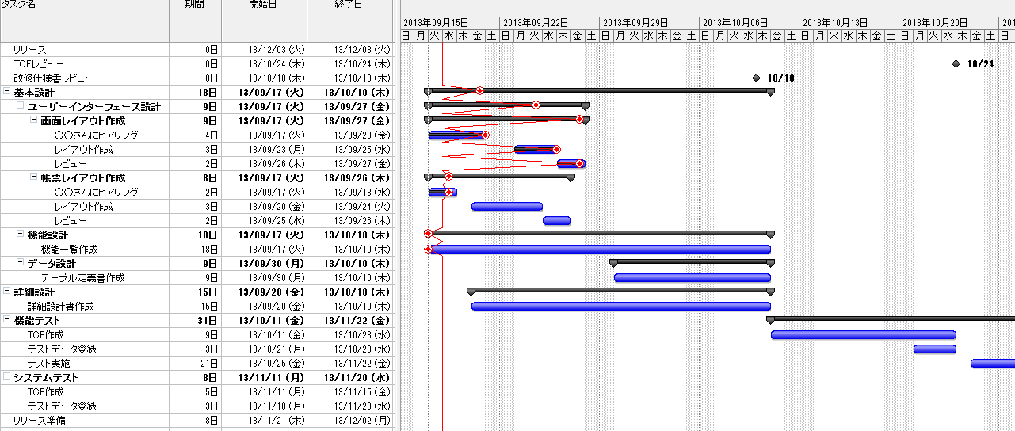
開発業務手順（前半）
3.プロジェクトタイムマネジメント
ガントチャート
ガントチャートとは、縦軸に作業項目、横軸に時間をとり、作業に必要な期間を横棒の長さで表記法です。
各作業の開始時点と終了時点が一目で把握できる特徴があります。
チェックポイントの事を
マイルストーンという
赤い線はイマズナ線
線が前にある場合は、進捗が予定より進んでいる、線が後ろにある場合は進捗遅れ

Slide 43
開発業務手順（前半）
4.プロジェクトコストマネジメント
プロジェクトタイムマネジメントでは、プロジェクトにかかるお金の部分を管理します。
・計画プロセス
コスト見積
コストの予算化
・監視コントロールプロセス
コストコントロール

Slide 44
開発業務手順（前半）
4.プロジェクトコストマネジメント
見積手法
ソフトウェア開発に於ける見積手法には、以下があります。
・LOC(Line of Code)
開発規模をプログラムのステップ数で表す手法
・類推法
過去の類似プロジェクトの実績を基礎に見積る方法
・標準値法（係数積算）
過去の開発経験値を基にした生産性の標準値を使い、サブシステムごとの工数を積上げる手法
・ボトムアップ見積り（工数積上げ）
プロジェクトの成果物の構成要素を洗い出し、それぞれに必要な工数などを見積って積み上げる方法
・ファンクションポイント法
ファンクション（機能）ごとに処理難易度の重みをつけて開発規模を推定する手法
・パラメトリック法
工数などを目的変数として、説明変数に規模や要因などを設定し、数学的な関数として表す方法

Slide 45
開発業務手順（前半）
5.プロジェクト品質マネジメント
プロジェクト品質マネジメントでは、成果物の品質を管理します。
・計画プロセス
品質計画
・実行計画プロセス
品質保証
・監視コントロールプロセス
品質管理

Slide 46
開発業務手順（前半）
6.プロジェクト人的資源マネジメント
プロジェクト人的資源マネジメントでは、プロジェクトメンバーの管理を行います。
・計画プロセス
人的資源計画
・実行計画プロセス
プロジェクトチーム編成
プロジェクトチーム育成
・監視コントロールプロセス
プロジェクトチームのマネジメント

Slide 47
開発業務手順（前半）
7.プロジェクトコミュニケーションマネジメント
プロジェクトコミュニケーションマネジメントでは、チームメンバー、ステークホルダー間のコミュニケーションを管理します。
・計画プロセス
コミュニケーション計画
・実行計画プロセス
情報配布
・監視コントロールプロセス
実績報告
ステークホルダーマネジメント

Slide 48
開発業務手順（前半）
8.プロジェクトリスクマネジメント
プロジェクトリスクマネジメントでは、プロジェクトの進行に問題がある要素（人が足りない、予算が足りない、スケジュール遅延等）を洗い出して対応します。
・計画プロセス
リスクマネジメント計画
リスク識別
定性的リスク分析
定量的リスク分析
リスク対応計画
・監視コントロールプロセス
リスクの監視コントロール

Slide 49
開発業務手順（前半）
8.プロジェクトリスクマネジメント
リスクマネジメントでは、リスクコントロールを行います。
リスクコントロールには以下の種類があります。
・リスク回避
リスクの要因を排除する。リスクが発生する内容をそもそも使用しない。
・リスク最適化
リスクの被害の発生防止や被害の最小化を行う。
セキュリティ対策等。
・リスク移転
リスクを他者に移転する。リスクのある業務のアウトソーシング等。
・リスク保有
リスクをそのままにする。特に対応しない。
軽微なリスクであり、対応コストが発生時の損失コストより大きくなる場合。

Slide 50
開発業務手順（前半）
9.プロジェクト調達マネジメント
プロジェクト調達マネジメントでは、外部からの製品やサービスを購入、取得を
管理します。
・計画プロセス
購入取得計画
契約計画
・実行プロセス
納入者回答依頼
納入者選定
・監視コントロールプロセス
契約管理
・終結プロセス
契約終結

